Slide 1
장대B구역 재개발사업
주민사업설명회
대한민국의 주인은 국민이고!
장대B지역의 주인은 토지등소유자 여러분입니다.

Slide 2
순 서
지금까지의 경과
01
장대동(시장지구)
재개발
현재상황
재개발 법 개정
02
정비업체 및 추진위원회
03
51억원 사실관계 설명
04
장대동 재개발 전망
05

Slide 3
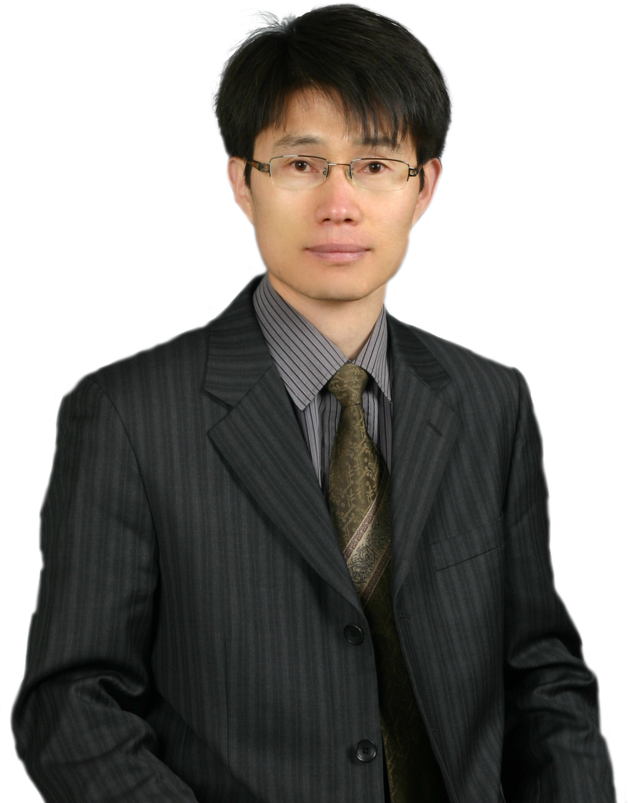
林 銀 洙
본 적
대전광역시 유성구 장대동 11-23
유성초등·중학교 졸업(유중32회 동창회장)
충남대학교 과수석 졸업
소위 임관(대전·충남 수석) / 고등군사교육 차석 수료
대한민국 육군 대위 전역(포대장)
(주)사이버애드(디자인 전문회사) / 대표이사
한국디자인진흥원 전문디자이너
대전유성신협 11년차 이사 / 前 유성구 새마을회 감사
대한민국ROTC대전세종충남지구회 대외협력국장
온천2동 주민자치위원회 사무국장

Slide 4
도시 및 주변환경정비법과
도시재개발법에 의한 재개발
개인
재산권
보호
재개발은 도정법 및 재개발법에 의해
공공의 이익이 되는 방향으로 재개발을 추진하면서
토지등소유자 개인의 사적인 재산권을 철저하게
보호해주기위한 절차를 만들어 놓아서 안심하셔도 됩니다.
토지 및 건물 소유자
주인 / 사업시행자
주민(조합원) 총회
사업시행시 모든 중요사항 결정
유성구청(대전시)
사업시행시 모든 관리감독
원활한 자금지원 및 투명한 집행과 시행을 위해
한국자산신탁 시행대행사로 참여시
금융감독원의 관리 감독
조합집행부의 자금관여 불가
한국자산신탁

Slide 5
현재 처한 상황
(토지·건물 소유주)
장 점
단 점
정말 좋은 위치
상업 지역
100년된 5일장
10년된 재정비지구지정
(건축행위제한)
5일장 사유지에서 국공유지 하천변(또는 고속도로 주변) 이전
대전의 랜드마크 아파트와 상가개발 현 토지등소유자 15%이상 할인 선분양
건축기간동안 상업활동 영위를 위한 대체 임시상가 건축
토지등 소유자 측 면
토지등 소유자 현 자산가치 증대와 이익을 최대로 극대화, 세금최소화
영업보상 이주비
100% 지급
토지건물평가 가치
70%정도 선지급
아파트 34평
취득세 면제
초과 이익환수제
해당안됨
※ 관리처분 인가시점(이주시점) 유성구청선정 2개 감정평가업자 종전자산가치 평가
대전시
(유성구)
측 면
난개발 방지 계획적 개발, 부도심 계획도시 활성화 / 세금수익증대
1조이상 자금투여 생산유발효과와 고용증대로 지역 경제 활성화 지대한 기여

Slide 6



법 률 정 비
2016년 법 개정
구청·LH 시행 대행에 신탁회사 추가
2018년 법 개정
도시환경
정비사업
재개발
개발기간 단축
법적지원 토대마련

Slide 7

정비업체 철수
철수 및 법인자체 소멸
계약되었던 정비업체 (알바트로스 플러스)

Slide 8

추진위원장 사과
사과
약속
이행
정보공개 불투명성과 미진한 추진으로 토지등 소유자의
재산가치를 상승 시키지 못한것에 대한 사과
투명하게 모든 정보를 공개할것을 약속
위원장 직위에 연연하지 않고 지역발전위해 백의종군하겠습니다.

Slide 9
보증금 및 장기차입금 51억에 대한 설명
현대산업개발(주) | 250,000,000 | 입찰보증금
두산건설(주) | 180,000,000 | 입찰보증금
신동아건설(주) | 180,000,000 | 입찰보증금
대림산업(주) | 210,000,000 | 입찰보증금
(주)포스코건설 | 180,000,000 | 입찰보증금
공동시행자 총회경비(-) | 33,321,490
소 계 | 966,678,510
공동시행자
보증금
U-City사업
보증금
에스케이씨엔씨(주) | 2,100,000,000 | 장기차입금 08.6.18
엘지전자(주) | 2,000,000,000 | 장기차입금 08.9.09
소 계 | 4,100,000,000
합 계
5,066,678,510

Slide 10
추진 및 지급용역비 51억에 대한 설명
사용내역
2005년 | 도시환경정비사업발대식 외 | 15,705,360
2006년 | 조합설립추진위원회 발족 외 | 91,773,856
2007년 | 조합설립추진위원회 발족 외 | 119,105,649
2008년 | 사무실운영 및 인건비 외 | 130,907,368
2009년 | 재정비촉진계획 결정고시 외 | 108,779,518
기타이자비용 | 수입 및 대납가감 | 250,406,759
소 계 |  | 716,678,510
정비업체 (주)알바트로스플러스에 지급 – 4,350,000,000
(정비업체가 상환 및 이자부담약정)
합 계
5,066,678,510

Slide 11
추진 및 지급용역비 51억에 대한 설명
법률검토
공동시행자 입찰보증금은 변제의 책임은 조합설립구성원 개개인에게 책임도없고 청구할수없으며 청구한 사례도 없다 또한 공동시행자인 5개건설사 태만에 대한 법적책임이 더크다 할 수 있고 IT업체에 대한 장기차입금은 법률자문결과 구성원인 개개인에게는 책임이없다는 결론과 이자부담과 자금상환의 책임을 알바트로스플러스가 지는 것으로 약정하였고 현재는 하나은행의 장기차입채무는 보증업체인 에스케이씨엔씨(주)와 엘지전자(주)가 갚아서 이자는 나가지않고있고 구성원개개인에게는 어떤것도 채무가 존재하지않습니다.

Slide 12
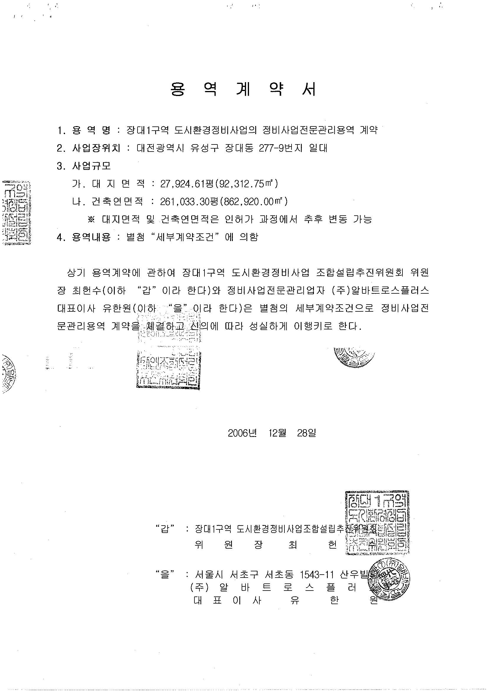
정비업체 계약내역
사업규모
대지면적 : 27,924.61평(92,312.75㎡)
건축연면적 : 261,033.30평(862,920.00㎡)

Slide 13
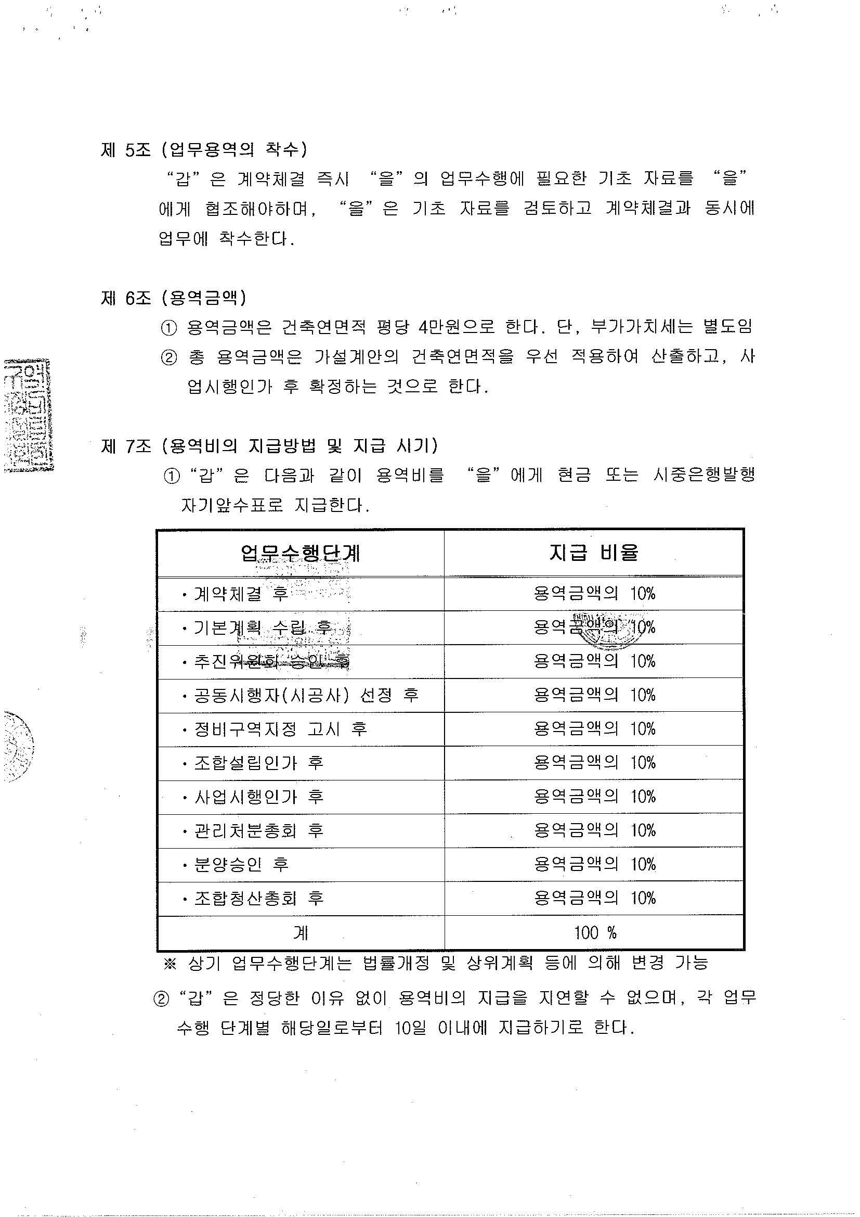
정비업체 계약내역
업무수행율 : 50%

Slide 14
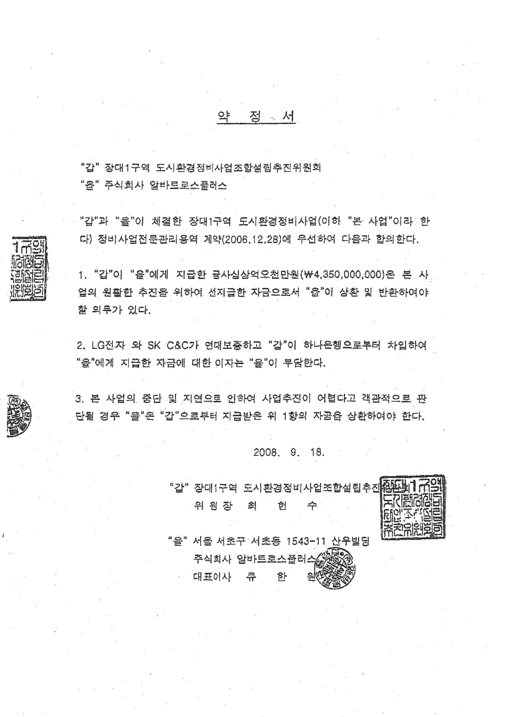
정비업체 약정서
용역비 선지급액 : 4,350,000,000원

Slide 15
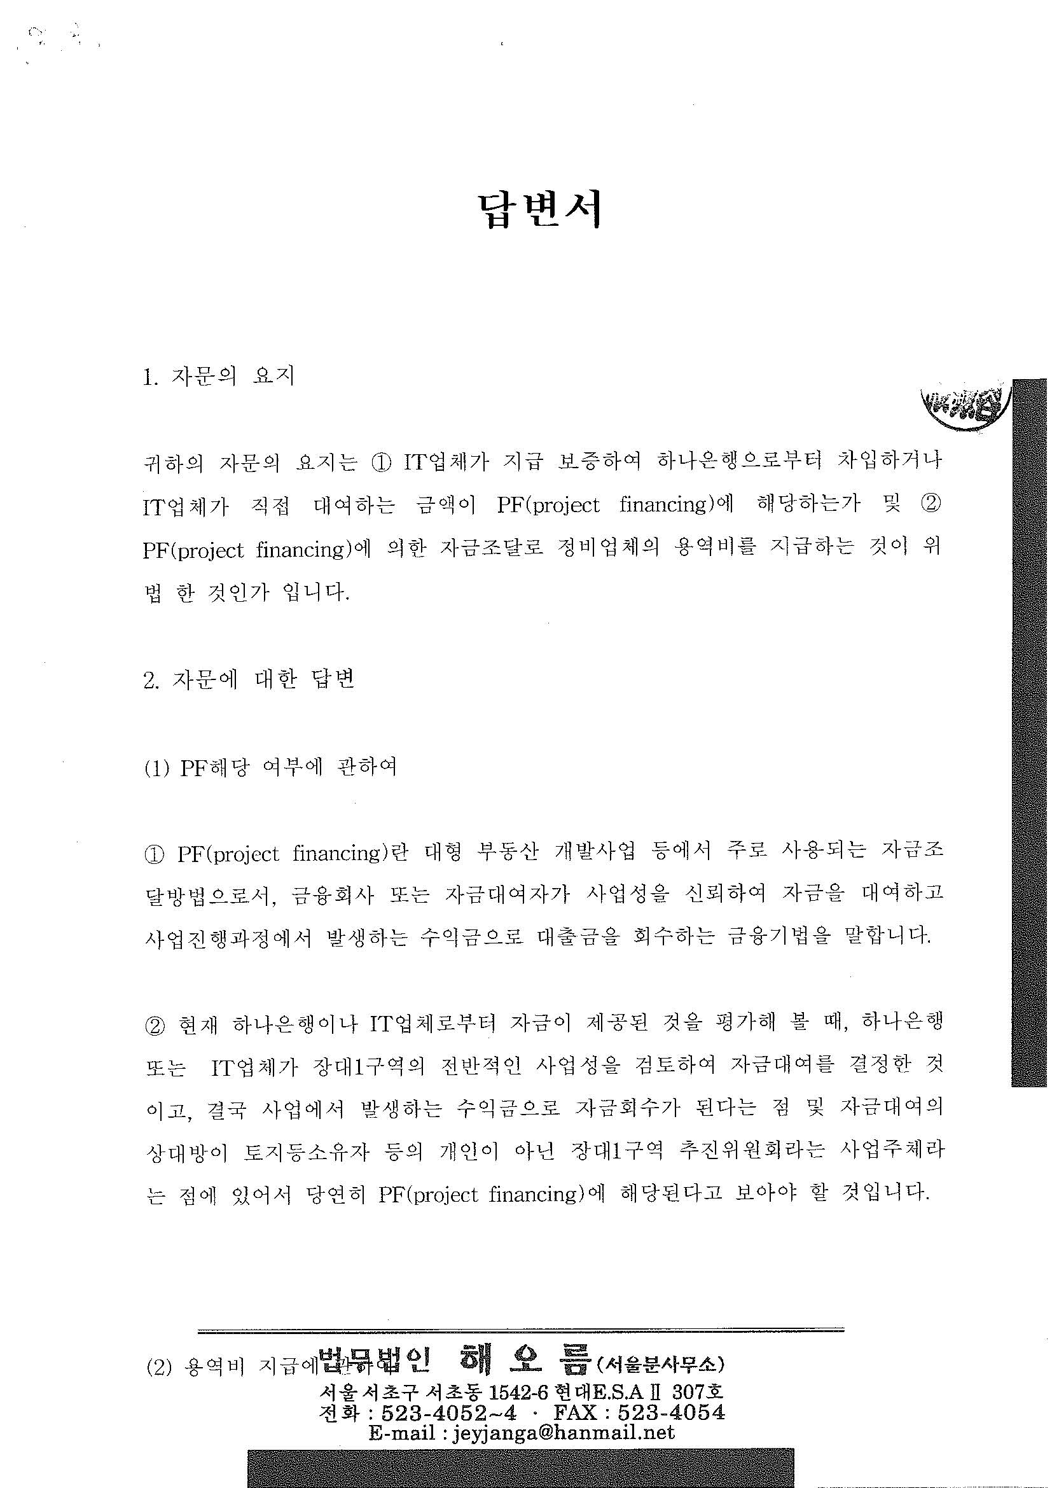
정비업체 용역비 지급 타당성
질 의
법률자문 의뢰 - 법무법인 해오름
PF에 의한 자금조달로 정비업체의 용역비를
지급하는 것이 위법한가?

Slide 16
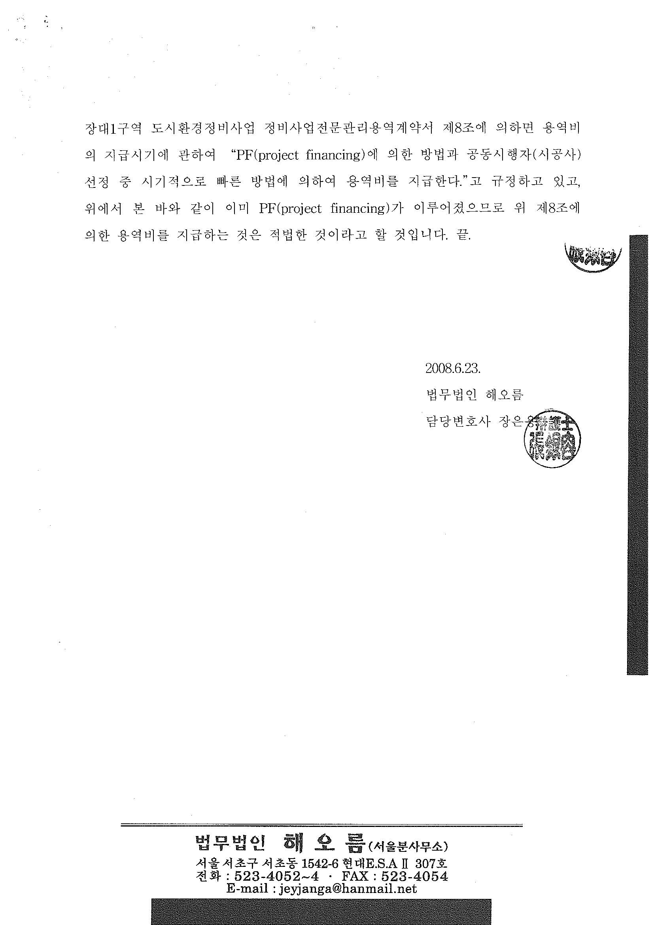
정비업체 용역비 지급 타당성
응 답
법률자문 정세 - 법률자문의뢰
계약서에 용역비 지급시기에 관하여
규정되어 있고 이미 PF가 이루어졌으므로
용역비를 지급하는 것은 적법

Slide 17
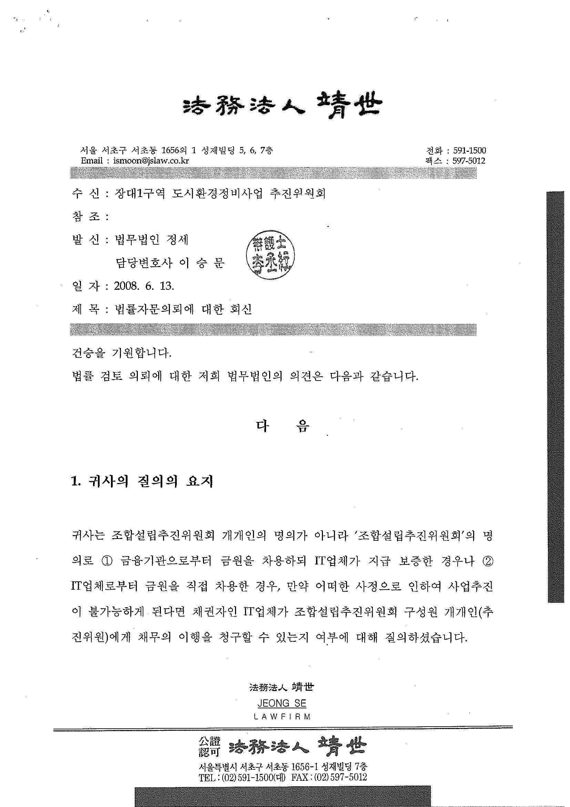
토지등소유자 개개인에게 채무이행 청구여부
질 의
법률자문 정세 - 법률자문의뢰
사업추진이 불가능하게 된 경우
채권자인 IT업체가 조합설립추진위원회 구성원
개개인에게 채무의 이행을 청구할 수 있는지 여부

Slide 18
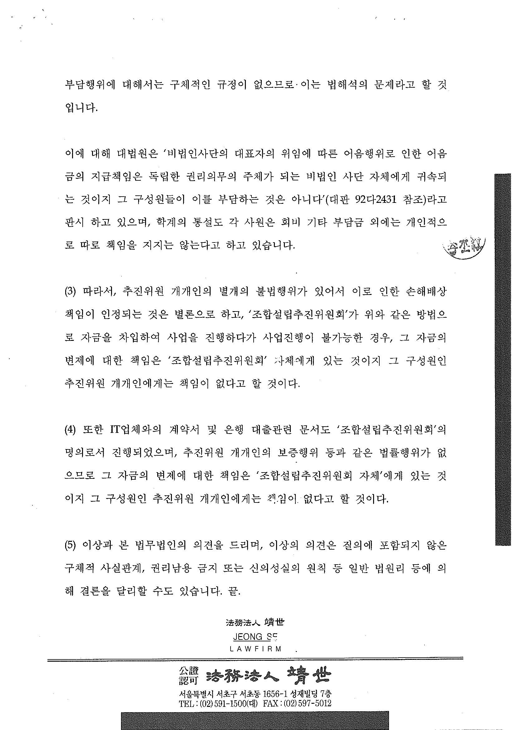
토지등소유자 개개인에게 채무이행 청구여부
응 답
법률자문 정세 - 법률자문의뢰
변제에 대한 책임은
그 구성원인 추진위원 개개인에게는 책임 없음

Slide 19
장대시장지구 재개발 전망
아파트 2500세대 및 오피스텔, 상가 입주로 지역경제 활성화 및 핵심지역으로 부상
상업지역 땅값 현재 낮으나 조합설립으로
재개발에 따른 매매가 상승
조합원 아파트 및 상가 분양권 / 100%보상
신탁회사의 자금투자에 따른 안정성
재개발과 재건축 차이
(재개발은 재건축 초과이익 환수제 해당 안됨)
개발이익의 토지등 소유자 균등 분배 (비례율)

